Slide 1
ХIII Ахмеровские краеведческие чтения
«Город, выросший на песке»
«Сипайлово: история и современность»
Санин Алексей, 12 лет, ДЮЦ «Салям»
Руководитель: Ишмуратова Ольга Михайловна

Slide 2
«Подлинная история начинается с исследования малой Родины, своей семьи, усадьбы, улицы, села, города.»
Г.Ф. и З. И. Гудковы
Цель работы: собрать сведения о прошлом и настоящем микрорайона «Сипайлово», его достопримечательностях и значении в жизни города, выяснить этимологию слов Кашкадан и Сипайлово.
Актуальность работы заключается в том, что изучение истории развития одного из самых современных микрорайонов Г.Уфы особенно интересны в предверии юбилея Октябрьского района г.Уфы и интересны для учащихся.

Slide 3
История села до революции 1917 года
Гладышево
Дурово
Приют
Загорный
Сипайлово

Slide 4
Арасламбек Андагулов -1701
Василий Максимович Гладышев
Федосья Акимовна Гладышева
Афанасий Данилович Дуров-1795
Василий Лаврентьевич Сипайло(предок)
Михаил Дмитриевич Сипайлов-1843
Настасья Трифоновна Сипайлова(жена)
Татьяна Павловна Сипайлова- 1844
Дмитрий Михайлович Сипайлов(муж)

Slide 5
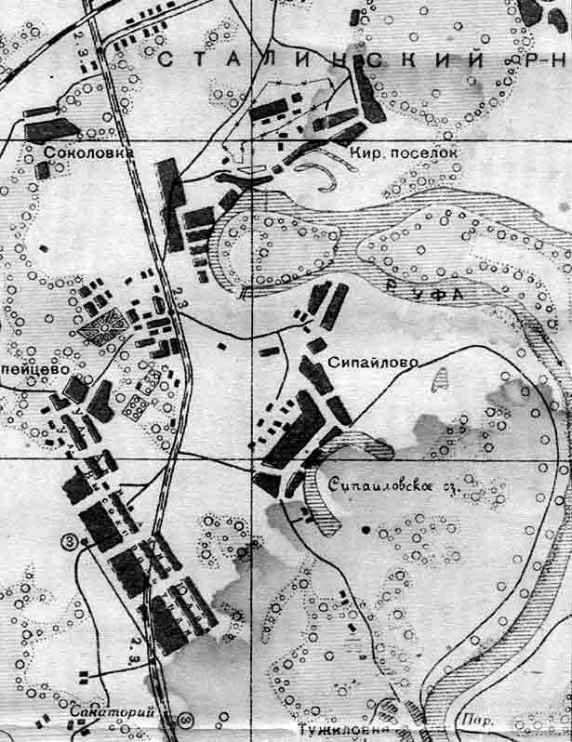
Советский период
Сталинский район Уфы, деревня Сипайлово и Сипайловское озеро на карте 1939 г.

Slide 6
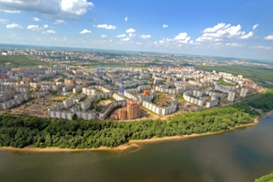
Микрорайон Сипайлово

Slide 7
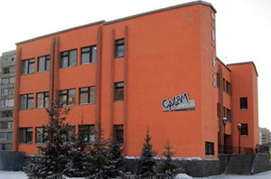
Детский центр «Салям»

Slide 8
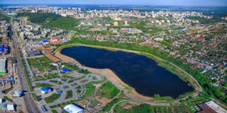
Озеро Кашкадан

Slide 9
1.Ашҡаҙан- котел для супа
2. Кашка- «отметка на лбу коня»
3. Кэзгэ дан- Зеркало Богородицы
4. «Сипай Йелга» - «Очищающая река»

Slide 10
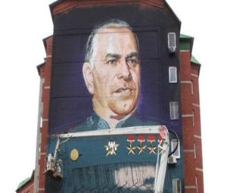
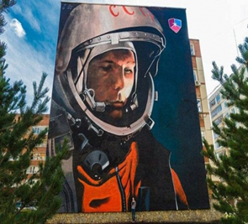
Ю. Гагарин
Маршал Жуков

Slide 11
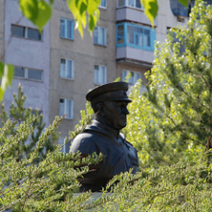
Бюст легендарного полководца, четырежды Героя Советского Союза и маршала СССР, установлен на оживленном перекрестке улиц Бикбая и Жукова.

Slide 12
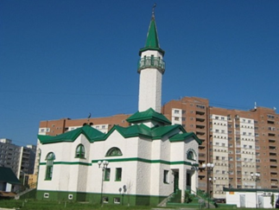
Мечеть «Хамза-Хаджи» на ул. Ю.Гагарина

Slide 13
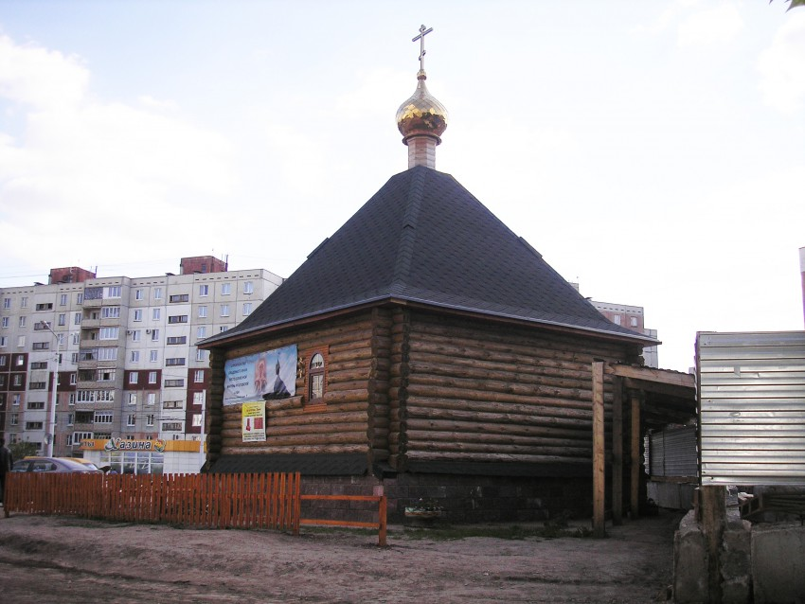
Церковь Матроны Московской

Slide 14
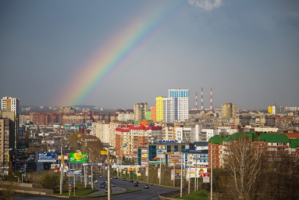
Октябрьский район г. Уфы был образован на основании Указа Президиума Верховного Совета РСФСР 23 марта 1977 года

Slide 15
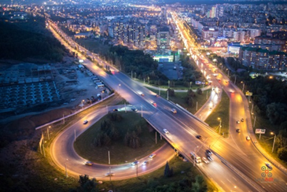

Slide 16
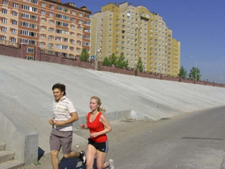
Набережная реки Уфа, Сипайлово

